Slide 1


HỘI THI GIÁO VIÊN CHỦ NHIỆM LỚP GIỎI CẤP TRƯỜNG
CHÀO MỪNG QUÝ THẦY CÔ VỀ DỰ GIỜ, THĂM LỚP
LỚP 4D
Giáo viên: Lương Thị Phương Anh
Đơn vị công tác: Trường Tiểu học Đoàn Lập
Năm học: 2025 - 2026

Slide 2


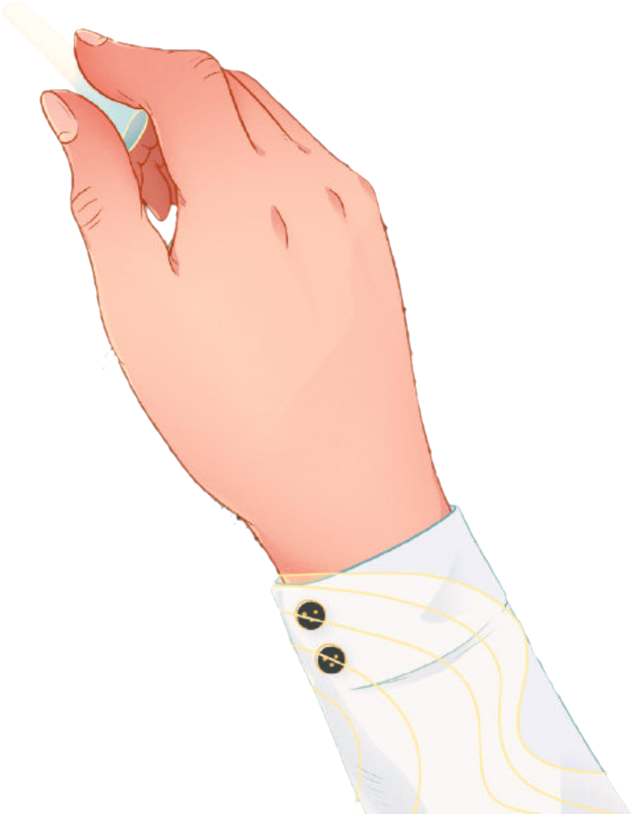
Notes:
Thiết kế: Hương Thảo – Zalo 0972115126. Các nick khác đều là giả mạo

Slide 3
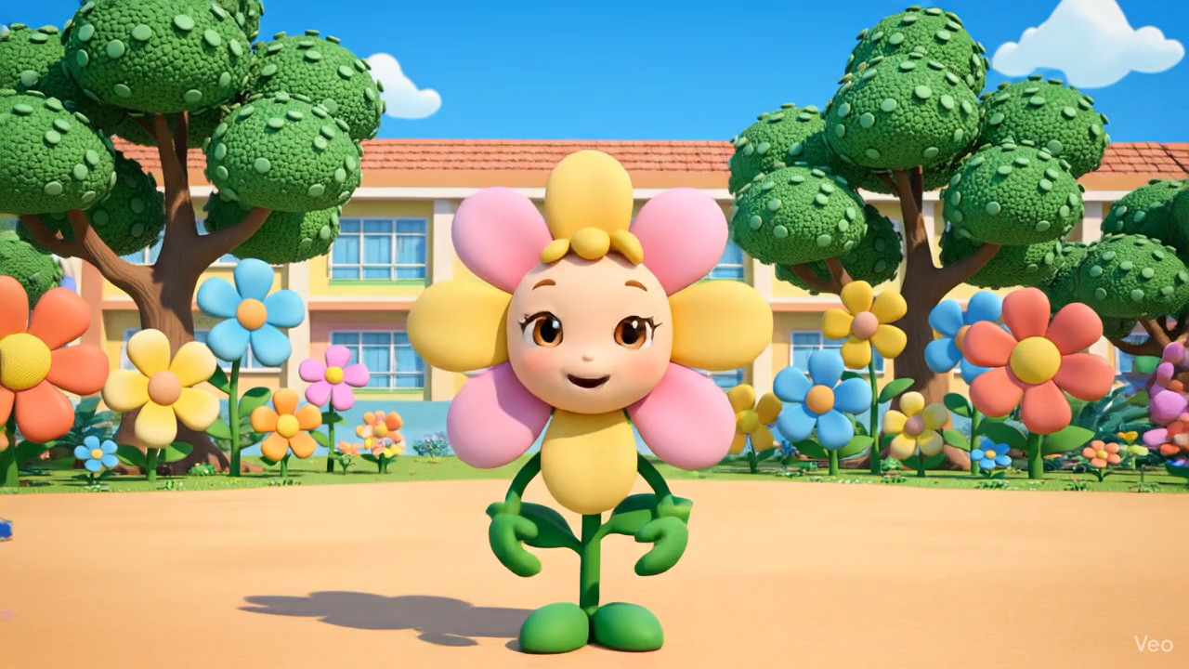

Slide 4

Phần 1. Sinh hoạt lớp
Nội dung
Phần 2. Sinh hoạt theo chủ đề “ Tổ chức các hoạt động chào mừng ngày Nhà giáo Việt Nam 20-11”.

Slide 5





Slide 6
KẾ HOẠCH HOẠT ĐỘNG TUẦN 9
- Thực hiện tốt nội quy trường lớp.
- Nêu cao tinh thần tự giác trong học tập và rèn luyện.
- Tích cực ôn tập chuẩn bị kiểm tra giữa học kì I.
- Giữ vệ sinh cá nhân, vệ sinh môi trường. Tích cực chăm sóc bồn hoa.
- Không ăn quà vặt, không mua quà ngoài cổng trường.
- Chấp hành tốt luật an toàn giao thông.
- Phát huy đôi bạn cùng tiến trong học tập.

Slide 7








Phần làm việc của
ban cán sự lớp

Slide 8


Tuyên dương

Slide 9
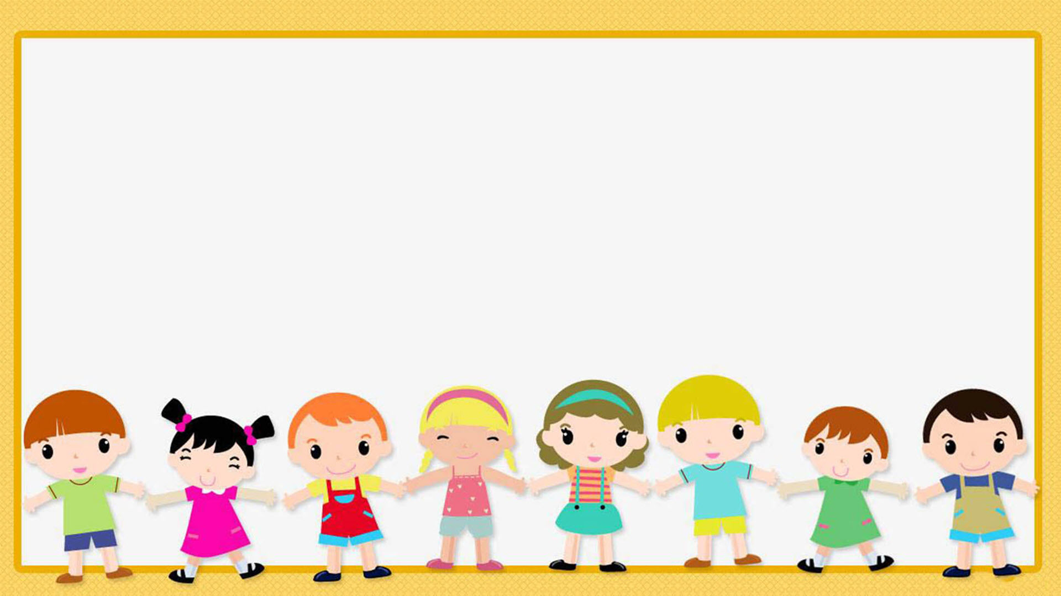
PHƯƠNG HƯỚNG
TUẦN 10

Slide 10

PHƯƠNG HƯỚNG HOẠT ĐỘNG TUẦN 10
Học tập: đi học đúng giờ, học bài và chuẩn bị bài đầy đủ trước khi đến lớp, mang đầy đủ đồ dùng học tập, tích cực phát biểu, thi đua học tốt chào mừng Ngày nhà giáo Việt Nam 20/11.
Nền nếp, tác phong: Đi học đúng giờ, xếp hàng tập thể dục nghiêm túc, tác phong gọn gàng, mặc đúng đồng phục, đội mũ bảo hiểm khi ngồi xe máy, xe đạp điện lễ phép với thầy cô giáo, đoàn kết với bạn bè.
Vệ sinh: kê bàn ghế ngay ngắn, chăm sóc bồn hoa của lớp, bỏ rác đúng nơi quy định, giữ gìn trường lớp sạch đẹp.
Phong trào: Trang trí lớp học chào mừng ngày 20/11.

Slide 11


Tổ chức hoạt động chào mừng ngày nhà giáo Việt Nam 20/11

Slide 12

2. Chơi trò chơi “Kết bạn”
Luật chơi:
Cho cả lớp đứng thành hai hàng dọc. Các thành viên ở hai hàng kết đôi, nắm tay nhau giơ lên tạo thành mái nhà và hát một bài hát.
Một thành viên thừa ra sẽ chạy từ cuối lên giữa hai hàng, lựa chọn một bạn bất kì để kết đôi, cùng nhau chạy lên đầu hàng.
Người mới bị thừa ra tiếp tục hành động tương tự để tìm bạn kết đôi.

Slide 13
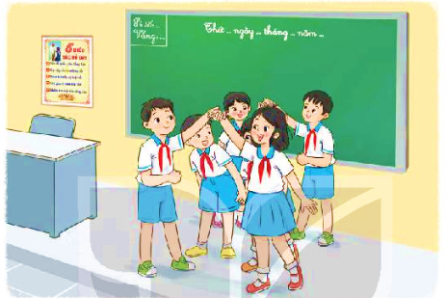

Slide 14


Tự đánh giá sau chủ điểm
Yêu trường, mến lớp

Slide 15
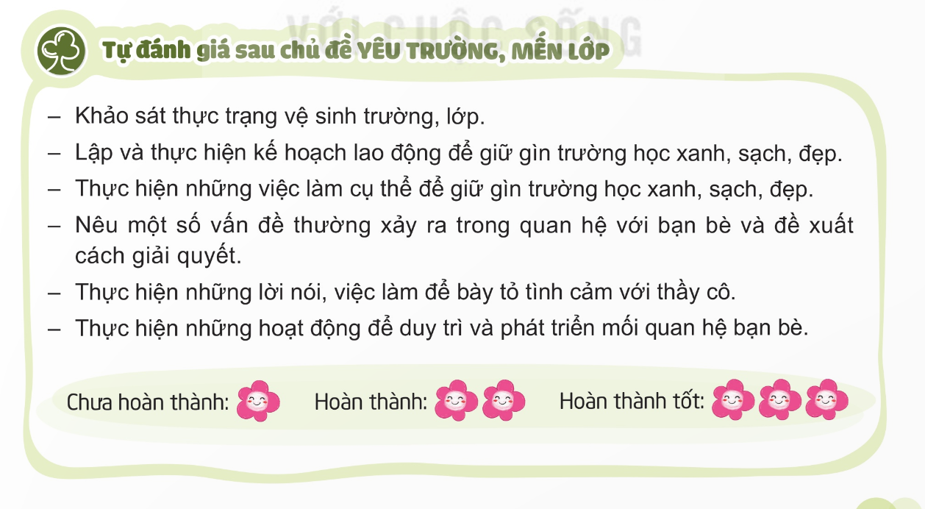

Slide 16




Về nhà cùng trao đổi với người thân:
Những lời nói, hành động thể hiện sự yêu thương với thầy cô.
Chia sẻ những khó khăn với bạn bè.

Slide 17


Notes:
Thiết kế: Hương Thảo – Zalo 0972115126. Các nick khác đều là giả mạo

